Slide 1
▶
YouTube 急上昇ランキング
TOP 5
2026年07月14日
ずんだもんと一緒に見ていくのだ！

Slide 2

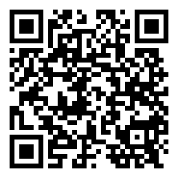
#5
映画『DIGGER／ディガー』オフィシャル予告｜2026年10月9日（金）全国ロ…
📺 ワーナー ブラザース 公式チャンネル
👁 8万回 👍 746
▲ QRコードで視聴

Slide 3

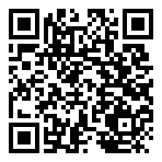
#4
Number_i - BUGS LIFE (Official Music Vid…
📺 Number_i
👁 533万回 👍 6万
▲ QRコードで視聴

Slide 4

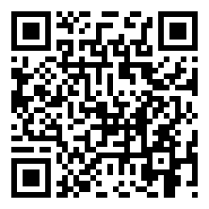
#3
DREAMDAZE Ⅳ 7.12 SUN【モンスト公式】
📺 モンスト（モンスターストライク）公式
👁 283万回 👍 2万
▲ QRコードで視聴

Slide 5

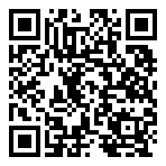
#2
『踊る大捜査線 N.E.W. メトロポリスを駆け抜けろ！』本予告【9月18日(金…
📺 東宝MOVIEチャンネル
👁 19万回 👍 4,601
▲ QRコードで視聴

Slide 6

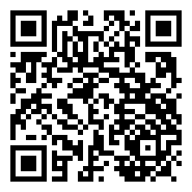
🏆 NO.1 🏆
Brand New
📺 Mrs. GREEN APPLE - Topic
👁 154万回 👍 6万
▲ QRコードで視聴

Slide 7
以上！
YouTube急上昇 TOP5でした！
チャンネル登録・ いいね！よろしくなのだ🌿
また明日もお楽しみに！

